Slide 1
ДЕРЖАВНИЙ КОНТРОЛЬ ЯКОСТІ ЛІКАРСЬКИХ ЗАСОБІВ.
МІЖНАРОДНИЙ ДОСВІД УПРАВЛІННЯ ЯКІСТЮ У ФАРМАЦЕВТИЧНІЙ ГАЛУЗІ
ДВНЗ «Прикарпатський національний університет ім. В. Стефаника»
Кафедра хімії

Slide 2
План
Поняття про якість та контроль якості ЛЗ.
Державний контроль якості. Державна політика контролю якості.
Держлікслужба України.
Управління якістю ЛЗ. Міжнародний досвід.

Slide 3

Якість [лікарського засобу чи медичного виробу]
– сукупність властивостей, які надають лікарському засобу чи виробу медичного призначення здатність задовольняти потребу споживачів відповідно до свого призначення та відповідність вимогам, встановленим чинним законодавством.

Slide 4
Ознаки якості ЛЗ
Ефективність:
  Швидкість настання і тривалість дії
  Активність стосовно кількості нозологій, перебігу хвороби, ступеню важкості та різних вікових груп
Безпечність
Зручність застосування
  Частота приймання
  Різноманітність лікарських доз та форм (у т.ч. різноманітність шляхів введення та наявність форм з модифікованим вивільненням)
  Зручність дизайну упаковки
Переваги перед препаратами-аналогами, у т.ч. новизна
Відповідність вимогам, зазначеним у документації:
  Тотожність та кількісний вміст інгредієнтів
  Відсутність домішок
  Стабільність хімічного складу та стійкість при зберіганні
  Термін придатності

Slide 5

Концепція якості ЛЗ ВООЗ:
Ефективності та безпечності застосування
Відповідності вимогам специфікації
Виробництві (виготовленні) у відповідності до вимог GMP.

Slide 6

Якість виробу медичного призначення складається з:
Ефективності
Надійності
Функціональності
Довговічності
Ремонтопридатності
Екомонічності
Дизайну
Легкості у користуванні та інших споживчих характеристик.

Slide 7
Оцінка якості лікарського засобу(контроль якості)
- це діяльність державних органів, які мають право оцінювати шляхом інспектування, нагляду, контролю та інших заходів, наскільки точно дотримуються вимог до якості підприємства і заклади, які виготовляють і розподіляють лікарські засоби, незалежно від форми їх власності і відомчої підпорядкованості.
Цю роботу проводить Державна служба України з лікарських засобів, а також її територіальні відділення.

Slide 8

Гарантування якості лікарського засобу
- це діяльність підприємств, організацій, установ і закладів, що виробляють або розподіляють ліки, спрямована на забезпечення доброякісності лікарського засобу на шляху від їх виробництва до споживання.

Slide 9
Контроль якості (Quality Control — QC)
- методи і заходи, що є частиною системи забезпечення якості та використовуються для перевірки якості діяльності, здійснюваної в межах випробування.
    (Настанова Лікарські засоби: Належна клінічна практика
    СТ-Н МОЗУ 42-7.0:2008)
- перевірка або випробування на відповідність специфікаціям.
    (Настанова Лікарьскі засоби: Належна виробнича практика
    СТ-Н МОЗУ 42-4.0:2014)
    – це та частина належної виробничої практики, яка пов'язана із відбором проб, специфікаціями і проведенням випробувань, а також із процедурами організації, документування і видачі дозволу на випуск, які гарантують, що дійсно проведені всі необхідні й відповідні випробування і що матеріали не будуть дозволені для використання, а продукція не буде допущена до реалізації або постачання доти, доки їхня якість не буде визнана задовільною
    (Настанова Лікарьскі засоби: Належна виробнича практика
    СТ-Н МОЗУ 42-4.0:2014)

Slide 10

Система якості
- сукупність всіх аспектів системи, що впроваджує політику в сфері якості та забезпечує досягнення цілей в сфері якості
( Настанова Лікарські засоби: Належна практика дистрибуції
СТ-Н МОЗУ 42-5.0:2014)

Slide 11

Державний контроль якості лікарських засобів
- це сукупність організаційних та правових заходів, спрямованих на додержання суб'єктами господарської діяльності незалежно від форм власності та підпорядкування вимог законодавства щодо забезпечення якості лікарських засобів.
Державний контроль якості лікарських засобів здійснюється органами виконавчої влади в межах повноважень, визначених законодавством України.

Slide 12
Згідно Закону України «Про лікарські засоби»,
Верховна Рада України визначає державну політику і здійснює законодавче регулювання відносин у сфері створення, виробництва, контролю якості та реалізації лікарських засобів.
Центральним органом виконавчої влади, який проводить державну політику у сфері створення, виробництва, контролю якості та реалізації лікарських засобів, медичних імунобіологічних препаратів і медичних виробів, є Міністерство охорони здоров'я України (МОЗ).
МОЗ звітує про свої дії перед Верховною Радою України, Комітетом Верховної Ради України з питань охорони здоров'я та народними депутатами України шляхом надання звітів та участі у парламентських слуханнях та наданні відповідей на звернення та запити, оприлюднення прийнятих рішень, процесів та ін.
Міністерством прийнято політику прозорості, що передбачає розробку стратегій і процедур у друкованому вигляді та публікацію друкованої документації, а також доведення обґрунтування прийнятих рішень до відома зацікавлених сторін. Пацієнти, організації пацієнтів, спеціалісти-медики як споживачі мають право на об'єктивну, актуальну та зрозумілу інформацію про лікарські засоби, що зареєстровані в Україні.

Slide 13
Держлікслужба України
Центральним органом виконавчої влади, що реалізує державну політику у сфері контролю якості та безпеки лікарських засобів є Державна служба України з лікарських засобів (Держлікслужба України).
Держлікслужбу України очолює керівник, який за посадою є Головним державним інспектором України з контролю якості лікарських засобів. Заступники керівника за посадою є відповідно заступниками Головного державного інспектора України з контролю якості лікарських засобів.
Держлікслужба України у своїй діяльності керується Конституцією та законами України, актами Президента України та Кабінету Міністрів України, наказами Міністерства охорони здоров'я України, іншими актами законодавства України, а також дорученнями Президента України та Міністра.
Контроль за якістю лікарських засобів в Автономній Республіці Крим, областях, містах Києві та Севастополі здійснюється головними державними інспекторами з контролю якості лікарських засобів на відповідній території та їх заступниками.
Інші спеціалісти центрального органу виконавчої влади, що реалізує державну політику у сфері контролю якості та безпеки лікарських засобів, на яких покладено здійснення державного контролю за якістю лікарських засобів, є за посадою державними інспекторами з контролю якості лікарських засобів.

Slide 14
Основними завданнями Держлікслужби України є:
Внесення пропозицій щодо формування державної політики у сферах контролю якості та безпеки лікарських засобів, медичних виробів, а також ліцензування господарської діяльності з виробництва лікарських засобів, імпорту лікарських засобів, оптової та роздрібної торгівлі лікарськими засобами;
Реалізація державної політики у сфері державного контролю якості та безпеки лікарських засобів і медичних виробів;
Ліцензування господарської діяльності з виробництва лікарських засобів, імпорту лікарських засобів, оптової та роздрібної торгівлі лікарськими засобами.

Slide 15
Держлікслужба України відповідно до покладених на неї завдань
узагальнює практику застосування законодавства з питань, що належать до її компетенції, розробляє пропозиції щодо вдосконалення законодавчих актів
здійснює державний контроль за дотриманням вимог законодавства щодо забезпечення якості та безпеки ЛЗ, МВ на всіх етапах обігу, виконання ліцензійних умов провадження відповідної господарської діяльності
контролює дотримання вимог технічних регламентів щодо МВ
контролює ввезення на митну територію України лікарських засобів
здійснює державний контроль та нагляд за дотриманням вимог стандартів і технічних умов при транспортуванні, зберіганні та використанні лікарських засобів
відбирає в установленому порядку зразки лікарських засобів і медичних виробів для перевірки їх якості

Slide 16
Держлікслужба України відповідно до покладених на неї завдань
надає обов'язкові для виконання приписи про усунення порушень стандартів і технічних умов, фармакопейних статей і технологічних регламентів, а також про усунення порушень під час виробництва, зберігання, транспортування та реалізації лікарських засобів
приймає в установленому порядку рішення про вилучення з обігу та заборону (зупинення) виробництва, реалізації та застосування лікарських засобів і медичних виробів, що не відповідають вимогам, визначеним нормативно-правовими актами та нормативними документами, а також тих, що ввозяться на територію України та вивозяться з території України з порушенням установленого законодавством порядку;
складає протоколи про адміністративні правопорушення та розглядає справи про адміністративні правопорушення у випадках, передбачених законом;

Slide 17
Держлікслужба України відповідно до покладених на неї завдань
погоджує паспорти аптечних закладів (структурних підрозділів) в установленому законодавством порядку;
здійснює в установленому порядку галузеву атестацію лабораторій з контролю якості лікарських засобів;
проводить у встановленому законодавством порядку атестацію провізорів і фармацевтів;
здійснює державну реєстрацію медичних виробів;
надає одноразовий дозвіл на ввезення на митну територію України незареєстрованих медичних виробів;
видає висновок про якість завезеного лікарського засобу;
розробляє ліцензійні умови та видає суб'єктам господарювання ліцензії на виробництво лікарських засобів, імпорт лікарських засобів, оптову та роздрібну торгівлю лікарськими засобами;

Slide 18
Держлікслужба України відповідно до покладених на неї завдань
утворює, ліквідовує, реорганізовує підприємства, установи та організації, затверджує їх положення (статути), в установленому порядку призначає на посаду та звільняє з посади їх керівників, формує кадровий резерв на посади керівників підприємств, установ та організацій, що належать до сфери управління Держлікслужби України;
виконує у межах повноважень інші функції з управління об'єктами державної власності, що належать до сфери її управління;
формує державне замовлення на підготовку фахівців у відповідній сфері;
здійснює інші повноваження, визначені законами України та покладені на неї Президентом України

Slide 19
Повноваження посадових осіб
перевіряти додержання вимог законодавства щодо якості лікарських засобів, у тому числі правил здійснення належних практик на всіх етапах обігу;
безперешкодно проводити огляд будь-яких виробничих, складських, торговельних приміщень суб'єктів господарської діяльності (з урахуванням встановленого режиму роботи) за наявності рішення про перевірку;
одержувати від суб'єктів господарської діяльності необхідні відомості про додержання вимог стандартів, технічних умов, фармакопейних статей і технологічних регламентів, а також про забезпечення якості лікарського засобу під час виробництва, транспортування, зберігання та реалізації;
відбирати зразки лікарських засобів для лабораторної перевірки їх якості;
давати обов'язкові для виконання приписи про усунення порушень стандартів і технічних умов, фармакопейних статей і технологічних регламентів, а також про усунення порушень під час виробництва, зберігання, транспортування та реалізації лікарських засобів;
передавати матеріали перевірок, що містять ознаки кримінального правопорушення, органам досудового розслідування;
накладати штрафи на суб'єктів господарської діяльності незалежно від форм власності у разі порушення ними стандартів і технічних умов, фармакопейних статей і технологічних регламентів під час виробництва, зберігання, транспортування та реалізації лікарських засобів;

Slide 20
Повноваження посадових осіб
складати протоколи про адміністративні правопорушення та розглядати справи про адміністративні правопорушення у випадках, передбачених законом;
приймати в установленому порядку рішення про вилучення з обігу та заборону (зупинення) виробництва, реалізації та застосування лікарських засобів, що не відповідають вимогам, визначеним нормативно-правовими актами та нормативними документами, а також тих, що ввозяться на територію України або вивозяться з території України з порушенням установленого законодавством порядку. Порядок встановлення заборони (тимчасової заборони) і вилучення з обігу лікарських засобів на території України встановлюється центральним органом виконавчої влади, що забезпечує формування державної політики у сфері охорони здоров’я;
забороняти зберігання, реалізацію та використання лікарських засобів, якість яких не відповідає встановленим вимогам;
погоджувати у порядку, встановленому центральним органом виконавчої влади, що забезпечує формування державної політики у сфері охорони здоров’я, паспорти аптечних закладів (структурних підрозділів), здійснювати галузеву атестацію лабораторій з контролю якості лікарських засобів, проводити атестацію провізорів і фармацевтів.

Slide 21
Управління якістю (quality control)
- діяльність оперативного характеру, що здійснюється керівниками та персоналом підприємства, що впливають на процес створення продукції з метою забезпечення її якості шляхом виконання функцій планування та контролю якості, комунікації (інформації), розробки та впровадження заходів, прийняття рішень з якості.
Система управління якістю охоплює процеси, зв’язані з управлінською діяльністю, постачанням ресурсів, випуском продукції та вимірюванням.

Slide 22

Управління якістю фармацевтичної продукції здійснюють, керуючись:
Законодавством України у фармацевтичній галузі
Держаною фармакопеєю України
Стандартами належних практик
Стандартами ISO серії 9000, серії 14000, ISO 19011:2002 і ISO 13485:2003

Slide 23
Стандарти ISO 9000
визначають набір вимог та рекомендацій до системи управління якістю.
захищають споживача від небезпечної продукції,
визначають політику в галузі якості,
встановлюють життєвий цикл продукції,
враховують та оцінюють витрати на якість,
визначають організаційну структуру і документацію системи якості та ін.
Найбільш застосовуваним у фармації є стандарт ISO 9000 «Системи управління якістю. Основні положення та словник термінів» (ДСТУ ISO 9000:2007)

Slide 24
Стандарти ISO 9001
встановлює вимоги до системи управління якістю, що їх можна застосовувати для внутрішніх цілей організації або для сертифікування чи укладання контрактів.
зосереджує увагу головним чином на результативності системи управління якістю для задоволення вимог замовника
В Україні представлені ДСТУ ISO 9001:2009 «Системи управління якістю. Вимоги»

Slide 25
Стандарти ISO 9004
спрямовані на ширшу перспективу управління якістю для надання рекомендацій щодо поліпшення показників діяльності.
містять рекомендації щодо постійного поліпшення загальних показників та ефективності і результативності діяльності організації,
не призначені для сертифікації чи контрактних цілей
В Україні ДСТУ ISO 9004:2000 «Системи управління якістю. Настанови щодо поліпшення діяльності»

Slide 26
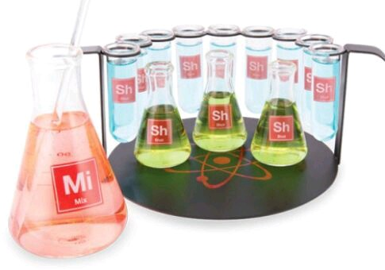
ДСТУ ISO 9004:2000 «Системи управління якістю. Настанови щодо поліпшення діяльності»
не містить рекомендацій, специфічних для інших систем управління,
дає змогу організації узгодити або інтегрувати свою систему управління якістю з відповідними системами управління.

Slide 27

Слідування вимогам ISO 9001 вважається у світі добрим діловим смаком і свого роду візитною карткою якості

Slide 28

Управління якістю у фармацевтичній галузі у країнах ЄС базується на:
Фармакопеї
Стандартах належних практик
Стандартах ISO

Slide 29
Фармакопея: перші фармакопеї
Перша фармакопея – Франція, 1546 р, (Росія, у рукописному варіанті – кінець 16 ст., друкована – у 1765 р)
“Військові фармакопеї” – 1778 р, 1779 р., 1782 р., 1797 р
Єдина громадянська фармакопея Росії – 1778 р.,
Перша фармакопея російською – 1866 р.
Перша Європейська фармакопея (ЄФ) була введена у дію у 1964 р. До цього часу існували лише національні фармакопеї. ЄФ регулярно оновлюється та доповнюється.

Slide 30
Стандарти GXP (Належних практик): хронологія розвитку
1947 р – Нюрнбергський кодекс
1962 р. – США, перші нормативні документи у галузі дослідження ЛЗ
США, 1963 р. – опубліковані перші правила GMP
1964 р. - Хельсинська декларація WMA про біомедичні дослідження (доповнення та уточнення у 1975 р, 1983 р., 1989 р.)
1967-1969 р.р. - підготовка та публікація серії технічних доповідей ВООЗ
1968 р – ВООЗ, «Принципи клінічної оцінки ліків»,
1969 р. – резолюція ВООЗ, що робить правила GMP обов’язковими для усіх країн
1971 р. - перший міжнародний симпозіум ВООЗ на тему впровадження GMP в практику виробництва медикаментів.
1975 р. – рекомендації ВООЗ про оцінку ЛЗ для людини
1976 р – вперше сформульовані вимоги належної лабораторної практики (вступили в дію у 1979 р.)

Slide 31
Стандарти GXP (Належних практик): хронологія розвитку
1977 р - FDA пропонує правила, що визначають обов’язки дослідників та спонсорів (GCP)
1981 р – стандарти належної лабораторної практики GLP/OECD
1986-1990р р. - приймаються правила щодо клінічних випробувань у ряді Європейських країн (Великобританія, Німеччина, Франція та ін.)
1987 р. – рекомендації ВООЗ з організації роботи державних лабораторій з контролю якості ЛЗ
1990 р. - комісією ЄС видаються Європейські правила, які містять окремий розділ, що стосується якості досліджень.
1991 р – директива ЄС 91/365 ЄЕС, правила GMP, що обов’язкові для отримання ліцензії на виробництво ЛЗ
1991 р - Міжнародна фармацевтична федерація розробила стандарти якості аптечних послуг «Належна аптечна практика у суспільних та лікарняних аптеках». Текст GPP/FIP був затверджений на конгресі FIP у Токіо (1993).
1995 р. – перше видання стандартів GCP ВООЗ
1997 р - Міжнародний комітет з біоетики.
2001 р - ВООЗ розробила спеціальний проект «Належна аптечна практика у Нових Незалежних Державах. Керівництво з розробки та впровадженню стандартів».
2002 р. – останнє видання рекомендації GPCL

Slide 32
Стандарти ISO: виникнення та чинні версії
березень 1987 р. – на основі першого загального стандарту Великобританії BS 5750-79 технічний комітет ISO TC 176 склав проект групи стандартів ISO 9000 (оновлювався у 1994, 2000, 2005 р.р.)
На цей час чинними є наступні версії:
  ISO 9000:2005 «Системи менеджменту якості. Основні положення та словник».
  ISO 9001:2008 «Системи менеджменту якості. Вимоги»».
  ISO 9004:2000 «Системи менеджменту якості. Рекомендації з поліпшення діяльності».

Slide 33
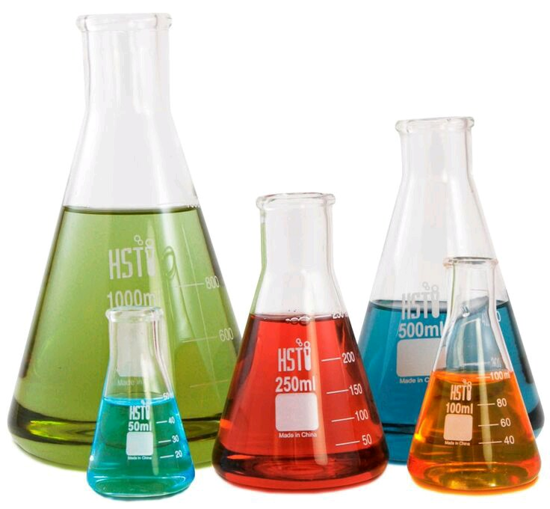
Дякую за увагу!

